Slide 1
Multiprocesamiento y Arquitecturas Alternativas
Clases Prácticas
Dra Lorena Recalde

Slide 2
Indicaciones Generales
Informe por cada sesión práctica (individual sin importar si el ejercicio se hizo en parejas)
Valores!
Puntaje total sobre 10 cada bimestre
PARTE TEÓRICA (1er Bimestre)
Examen Teórico: 2
Prueba de la respectiva unidad/es: 2
Deberes: 2
PARTE PRÁCTICA (1er Bimestre)
Presentación de Informes: 2
Examen de Ejercicios (parte práctica): 2
____________________________________
PARTE TEÓRICA (2do Bimestre)
Examen Teórico y Práctico: 2
Prueba de la respectiva unidad/es: 2
Deberes: 2
PARTE PRÁCTICA (2do Bimestre)
Presentación de Informes: 2
***Proyecto: 2

Slide 3
Indicaciones Generales
Asistente??
Repositorio
https://github.com/lore10/MultiprocesamientoAA
lorena.recalde@epn.edu.ec
Horario de consulta: jueves 9.00 – 11.00
Asistencia presencial
Justificación por falta con sello de Bienestar Estudiantil

Slide 4
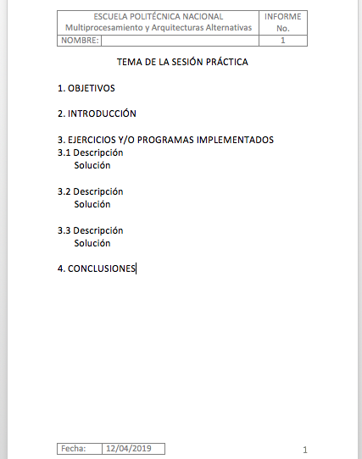
Formato de Informe

